Slide 1

TRƯỜNG MẦM NON HOA HƯỚNG DƯƠNG
BÀI THUYẾT TRÌNH BIỆN PHÁP SÁNG TẠO
Một số biện pháp giáo dục kỹ năng tự phục vụ cho trẻ 24-36 tháng ở trường mầm non
GIÁO VIÊN: NGUYỄN BÍCH VÂN
LỚP: NT D2
Năm học: 2023 - 2024

Slide 2
ĐẶT VẤN ĐỀ
Trong các mục tiêu của chương trình giáo dục mầm non (ban hành kèm theo thông tư số 17/2009/TT- BGD&ĐT ngày 25 tháng 7 năm 2009) có mục tiêu giáo dục phát triển tình cảm và kỹ năng xã hội. Để thực hiện mục tiêu trên, nội dung quan trọng cần đưa vào giáo dục trẻ là dạy một số kỹ năng tự phục vụ cho trẻ mầm non.
Với khả năng tiếp thu, nhận thức của trẻ mầm non, trẻ dễ nhớ mau quên đặc biệt là lứa tuổi trẻ nhà trẻ 24 - 36 tháng tuổi. Để bước đầu trang bị những hành trang, kiến thức về cuộc sống, những kỹ năng sống sao cho phù hợp với nhân cách con người, với cuộc sống thế giới xung quanh cho trẻ thì cô giáo chính là người giữ vai trò và nhiệm vụ quan trọng cũng như bước đầu giúp trẻ có kỹ năng như: tự nhận thức, tự phục vụ, biết đoàn kết với bạn bè…
Nhưng làm thế nào để cung cấp những kỹ năng tự phục vụ cho trẻ một cách có hiệu quả nhất? Chính vì vậy, sau khi được phân công dạy trẻ lứa tuổi 24-36 tháng, tự rút ra được một số kinh nghiệm tôi đã chọn đề tài: “Một số biện pháp giáo dục kỹ năng tự phục vụ cho trẻ 24-36 tháng ở trường mầm non”.

Slide 3
Thuận lợi
- Trường MN Hoa Hướng Dương đã được công nhận đạt chuẩn quốc gia mức độ I nên có đủ điều kiện về cơ sở vật chất, trang thiết bị phục vụ công tác chăm sóc, nuôi dưỡng, giáo dục trẻ .
- Năm nay là năm học tiếp tục thực hiện chuyên đề chăm sóc nuôi dưỡng nên thuận lợi để giáo viên đi sâu nghiên cứu và thực hiện.
- Giáo viên trên lớp đều có trình độ trên chuẩn, cùng xây dựng kế hoạch và phối hợp các hoạt động dạy trẻ chặt chẽ.
- Bản thân luôn tận tụy tâm huyết với nghề nghiệp.
- Luôn được sự quan tâm, giúp đỡ của ban giám hiệu, thường xuyên dự giờ rút kinh nghiệm sau mỗi hoạt động. Thường xuyên sinh hoạt chuyên môn trong khối, tham khảo tháo gỡ chuyên môn cùng với đồng nghiệp.
- Trẻ đến lớp đều. Do vậy trẻ có nề nếp tham gia vào các hoạt động tốt.

Slide 4
Khó khăn
- Một số trẻ nhút nhát nên không tự tin khi tham gia vào các hoạt động, một số trẻ lại quá hiếu động nên khi hoạt động chưa chú ý vào sự hướng dẫn của cô, kỹ năng tự phục vụ của trẻ còn nhiều hạn chế.
- Trình độ nhận thức của trẻ không đồng đều, do đó cùng một thời gian và biện pháp dạy trẻ các nội dung kỹ năng tự phục vụ nhưng kết quả trên trẻ đạt chưa tương đương với nhau.
- Nhiều phụ huynh chưa hiểu và quan tâm đến việc giáo dục rèn luyện kỹ năng tự phục vụ cho trẻ.
- Trẻ bị ảnh hưởng bởi cuộc sống phát triển hiện đại như: Internet, tivi, điện thoại…
- Trẻ được sống trong môi trường quá bao bọc khiến trẻ quen dựa dẫm, không có tính tự lập, ích kỷ, có sự lãnh cảm với môi trường xung quanh của một số trẻ.

Slide 5
BIỆN PHÁP THỰC HIỆN
Khảo sát kỹ năng tự phục vụ của trẻ:
Đặt mục tiêu hướng dẫn và rèn luyện những kĩ năng cần thiết.
Cô làm gương cho trẻ về việc thực hiện các kỹ năng tự phục vụ
Dạy kỹ năng tự phục vụ cho trẻ thông qua các hoạt động trong ngày và ở mọi lúc mọi nơi
Phối hợp với phụ huynh để rèn trẻ kỹ năng tự phục vụ

Slide 6
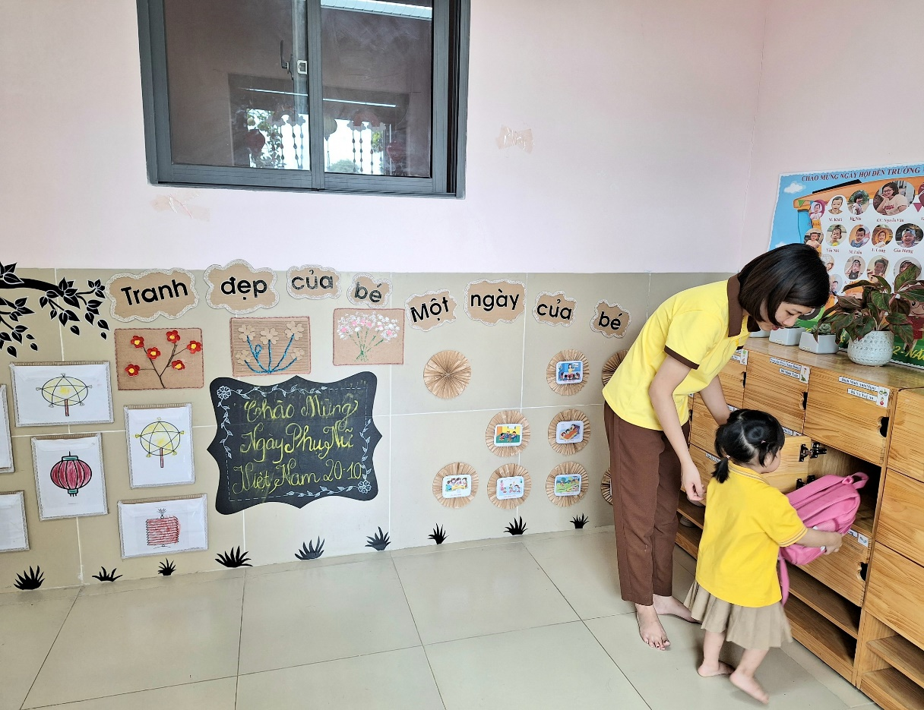
Dạy kỹ năng tự phục vụ cho trẻ thông qua các hoạt động trong ngày và ở mọi lúc mọi nơi
Dạy trẻ kỹ năng tự phụ phục vụ thông qua giờ đón, trả trẻ: Cô giáo có cơ hội cùng phụ huynh nhắc nhở rèn trẻ những thói quen hết sức cần thiết. Lúc đầu tôi cùng trẻ thực hiện “lấy”, “cất” đồ dùng cá nhân. Sau vài lần trẻ quen rồi thì tôi cho trẻ tự lấy, bên cạnh đó tôi vẫn động viên, khen ngợi trẻ để lần sau trẻ làm tốt hơn nữa mà không cần sự giúp đỡ của cô.

Slide 7
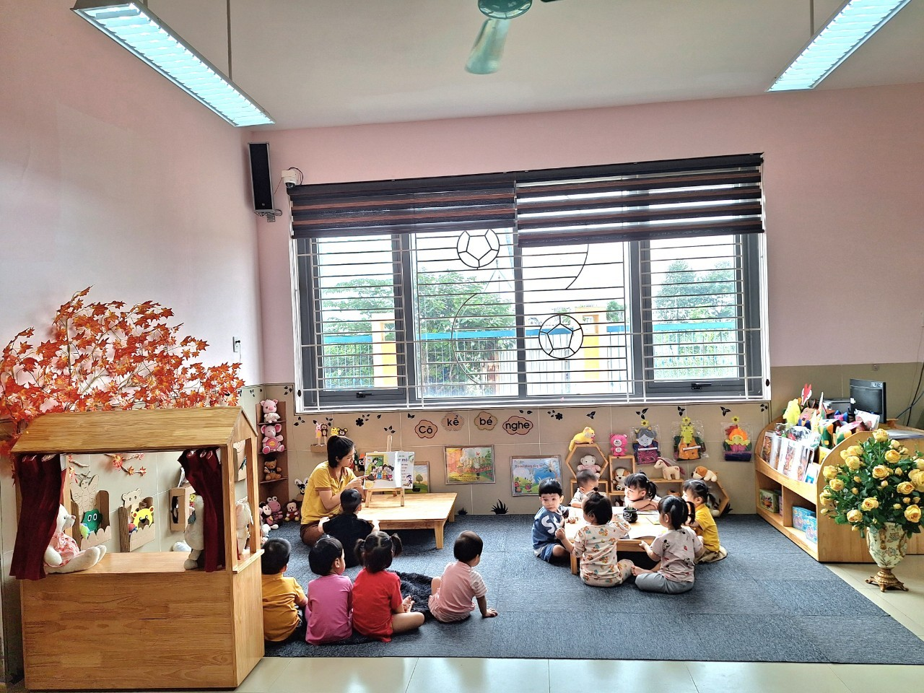
Dạy kỹ năng tự phục vụ cho trẻ thông qua các hoạt động trong ngày và ở mọi lúc mọi nơi
Dạy kỹ năng tự phục vụ cho trẻ thông qua hoạt động học: Xất phát từ đặc điểm tâm lý của trẻ mầm non là rất thích nghe kể chuyện, đọc thơ và múa hát. Vì vậy, tôi đã sưu tầm một số bài thơ, câu đố, đặt lời cho một số bài hát để lồng ghép giáo dục kỹ năng tự phục vụ trong sinh hoạt hàng ngày cho trẻ như bài thơ: “Giờ ăn”, “Bé ơi”, “Cất đồ chơi”...

Slide 8
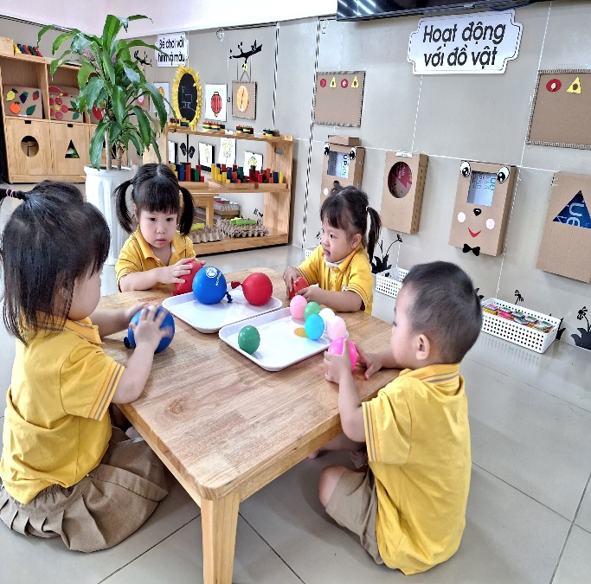
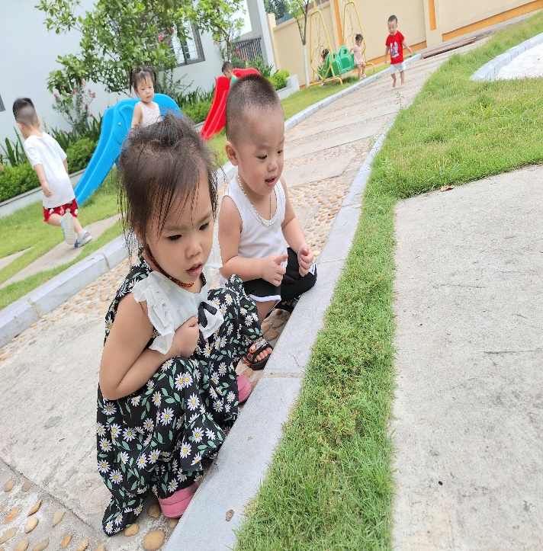
Dạy kỹ năng tự phục vụ cho trẻ thông qua các hoạt động trong ngày và ở mọi lúc mọi nơi
Dạy kỹ năng tự phục vụ cho trẻ thông qua hoạt động vui chơi: Khi chơi trẻ có thể lĩnh hội tri thức, kỹ năng và tạo được những xúc cảm, tình cảm nhất định. Tôi luôn bao quát động viên kịp thời những trẻ thể hiện được những kỹ năng tự phục vụ cơ bản. Thông qua các góc chơi trẻ được thực hành trải nghiệm với các vai chơi khác nhau,từ đó trẻ có được kĩ năng giao tiếp ứng xử,biết thể hiện tình cảm đến mọi người xung quanh.Khi tổ chức hoạt động vui chơi,tôi chú trọng đến việc tạo các tình huống khi trẻ đóng vai để trẻ tự tìm cách giải quyết. Qua hoạt động vui chơi tôi còn dạy trẻ những thói quen tốt như cất đồ chơi đúng nơi quy định sau khi chơi...Cứ như vậy tạo cho trẻ có nề nếp và thói quen lấy,cất đồ dùng,đồ chơi đúng nơi quy định. Hay trong các buổi vui chơi ngoài trời, tôi lồng ghép dạy trẻ các kỹ năng lấy, đi và cất giày dép, đi lên xuống cầu thang đúng cách,nhặt rác và lá rụng bỏ vào thùng rác, vệ sinh tay sau khi chơi…

Slide 9
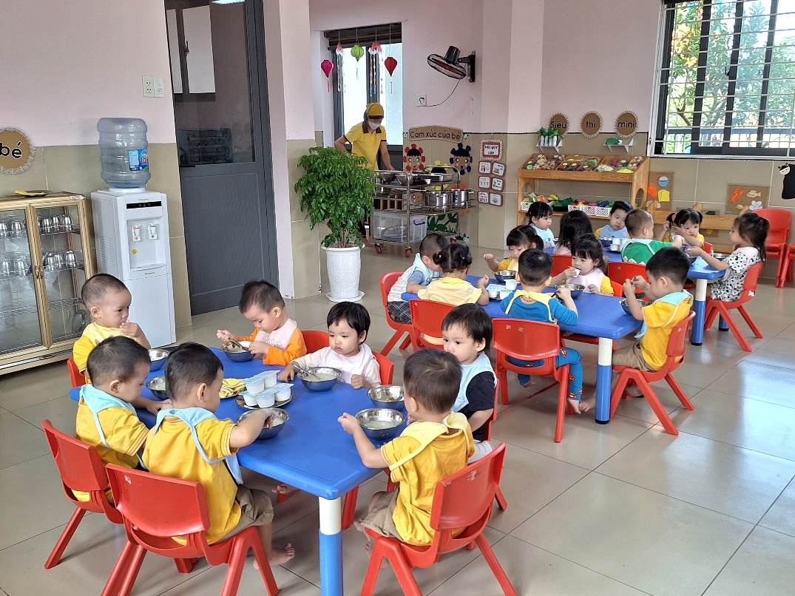
Dạy kỹ năng tự phục vụ cho trẻ thông qua các hoạt động trong ngày và ở mọi lúc mọi nơi
Dạy kỹ năng tự phục vụ cho trẻ thông qua giờ ăn: Từng bước giáo dục trẻ trước khi ăn phải rửa tay, rửa mặt, biết khoanh tay lên bàn, biết tự ngồi vào bàn cất ăn, tự xúc cơm ăn, khi cơm rơi vãi nhắc trẻ nhặt cơm vào đĩa và lau tay vào khăn ẩm, ăn xong xếp bát, thìa vào chỗ quy định theo sự hướng dẫn của cô giáo, sau khi ăn xong tự uống nước, ra chỗ cô lau miệng…. Tập cho trẻ những thói quen tốt: ăn uống từ tốn, nhai kỹ, khi muốn ho hoặc hắt hơi phải lấy tay che miệng, ăn uống hết suất của mình. Dạy trẻ biết mời mọi người xung quanh trước khi ăn cơm.

Slide 10
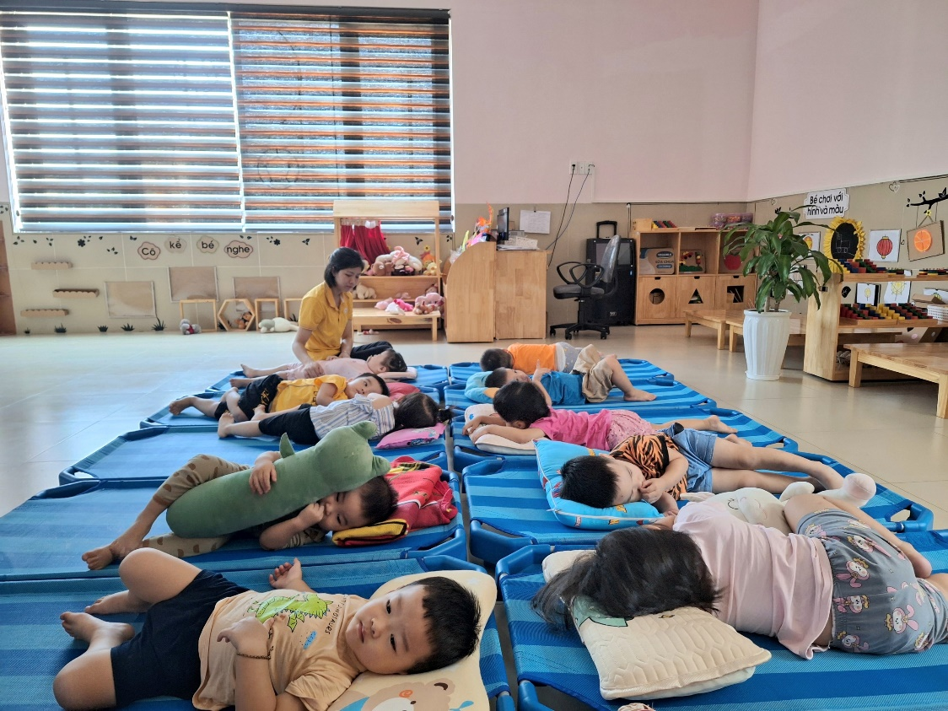
Dạy kỹ năng tự phục vụ cho trẻ thông qua các hoạt động trong ngày và ở mọi lúc mọi nơi
Dạy trẻ kỹ năng tự phục vụ cho trẻ thông qua giờ ngủ: Với việc tổ chức cho trẻ trong giờ ngủ, tôi cũng tiếp tục tập từng bước kỹ năng tự phục vụ cho trẻ: Nhắc trẻ đi vệ sinh trước khi ngủ, cho trẻ xếp hàng lấy gối trước khi đi ngủ, nhắc nhở trẻ tư thế nằm ngủ: gối đầu lên gối, duỗi thẳng chân, hai tay đặt lên bụng, khi nằm ngủ thì phải nằm trong giường, không xoay người ngang dọc ảnh hưởng đến bạn xung quanh, nhắc trẻ nếu đái dầm thì biết gọi cô thay quần áo…

Slide 11
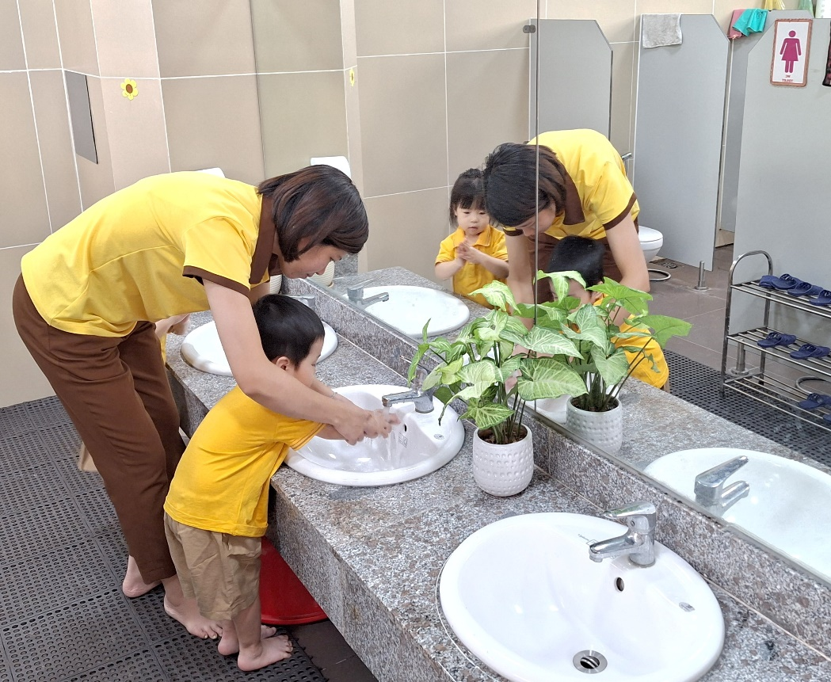
Dạy kỹ năng tự phục vụ cho trẻ thông qua các hoạt động trong ngày và ở mọi lúc mọi nơi
Dạy kỹ năng tự phục vụ cho trẻ thông qua hoạt động đi vệ sinh:
Cô cần hướng dẫn trẻ tỉ mỉ, nhẹ nhàng, không quát mắng trẻ. Trường hợp trẻ mới đi nhà trẻ, cô nhắc nhở trẻ ngồi bô đúng cách, hợp vệ sinh, trong giờ trẻ đi bô, cô luôn quan sát và nhắc nhở trẻ không trêu trọc bạn, không nghịch bẩn, không dịch chuyển bô từ chỗ này sang chỗ khác. Sau khi trẻ đã đi được một thời gian, tập cho trẻ đi vào nhà vệ sinh và ngồi vào bồn cầu, tập tụt quần và kéo quần lên sau khi đi vệ sinh.

Slide 12
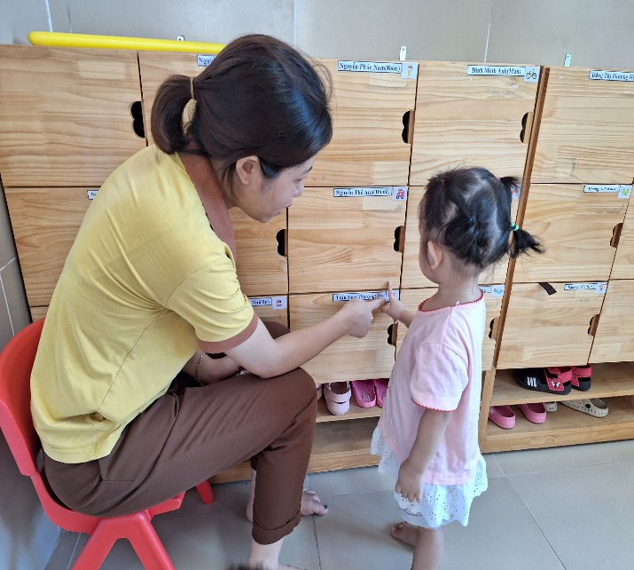
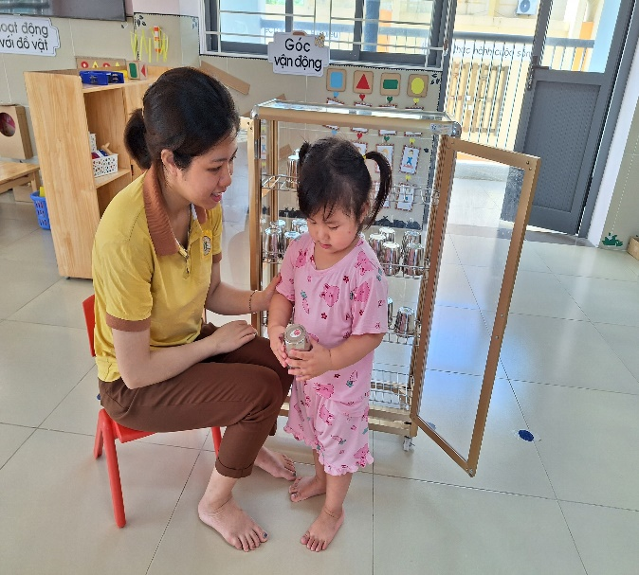
Dạy kỹ năng tự phục vụ cho trẻ thông qua các hoạt động trong ngày và ở mọi lúc mọi nơi
Dạy kỹ năng tự phục vụ cho trẻ thông qua hoạt động rèn kỹ năng tự phục vụ vào một số buổi chiều trong tuần: Trong một tuần lớp tôi luôn sắp xếp 1 buổi chiều để dạy trẻ hoặc cho trẻ ôn lại một số kỹ năng khó hoặc kỹ năng mà nhiều trẻ chưa thực hiện được như kỹ năng đi giày, dép, kỹ năng đóng mở cửa an toàn, kỹ năng lấy nước uống…Cô giáo hoặc 1 bạn làm tốt sẽ làm mẫu lại cách thực hiện, cho trẻ lên làm và luôn động viên khuyến khích để trẻ tự tin thực hiện kỹ năng

Slide 13
Hiệu quả của sáng kiến
Qua thời gian thực hiện một số biện pháp giáo dục kỹ năng tự phục vụ cho trẻ, đến nay tôi đã đạt được một số kết quả:
- Giáo viên chúng tôi đã có nhiều kinh nghiệm trong việc rèn kỹ năng tự phục vụ cho trẻ. Có kinh nghiệm tốt hơn trong việc phối kết hợp với phụ huynh để nắm bắt những đặc điểm riêng của trẻ, đem lại hiệu quả cao khi rèn cho trẻ kỹ năng tự phục vụ.

Slide 14
Hiệu quả của sáng kiến
+ Đặc biệt trẻ về nhà đã biết tự mình làm một số việc tự phục vụ như: tự xúc ăn, tự uống nước, biết gọi người lớn khi có nhu cầu đi vệ sinh, biết đi vệ sinh đúng nơi quy định, khi chơi xong tự cất đồ chơi, biết vứt rác đúng nơi quy định… biết đọc thơ, hát bi bô cho ông bà, bố mẹ nghe. Để minh chứng cho kết quả đạt được của trẻ rõ ràng hơn, dưới đây là kết quả so sánh về việc thực hiện kỹ năng tự phục vụ.Kết quả trẻ đạt được sau 4 tháng đi học

Slide 15
Hiệu quả của sáng kiến
Bảng so sánh kết quả rèn kỹ năng tự phục vụ cho trẻ
Nội dung | Trước khi áp dụng biện pháp |  | Sau khi áp dụng biện pháp |  | So sánh
 | Tháng 6 |  | Tháng 10
 | Số trẻ có KN | Tỷ lệ % | Số trẻ có KN | Tỷ lệ % | Tỷ lệ % tăng
Nhóm kỹ năng vệ sinh cá nhân | 10/28 | 27,8% | 23/28 | 86,1% | 58,3%
Nhóm kỹ năng trong ăn uống | 9/28 | 25% | 23/28 | 91,7% | 66,7%
Nhóm kỹ năng trong các hoạt động học và hoạt động khác. | 13/28 | 36,1% | 22/28 | 83,3% | 47,2%

Slide 16
Kết luận
Bác Hồ kính yêu đã nói: “Tuổi nhỏ làm việc nhỏ, tùy theo sức của mình…”. Với trẻ từ 24 – 36 tháng tuổi các bé đã được cô giáo hướng dẫn và tự thực hiện từ những việc đơn giản nhất như kỹ năng cầm thìa đúng cách, xúc cơm, cầm cốc uống nước, uống sữa, nhận biết đồ cá nhân…
Kỹ năng tự phục vụ là một yếu tố quan trọng điều khiển ý thức và hành vi của con người. Giáo dục kỹ năng tự phục vụ sớm cho trẻ sẽ mang lại cho các bé rất nhiều lợi ích về mặt sức khỏe, giáo dục và cả văn hóa xã hội, sớm có ý thức và khả năng thích nghi với cuộc sống.
Qua thực hiện và áp dụng các phương pháp dạy trẻ kỹ năng tự phục vụ, tôi nhận thấy các cháu lớp tôi đã có kỹ năng tự phục vụ rất tốt là nền tảng vững chắc để các cháu tiếp thu kiến thức của những năm học tiếp theo.

Slide 17
Trên đây là một số kinh nghiệm của tôi về: “ Một số biện pháp giáo dục kỹ năng tự phục vụ cho trẻ 24-36 tháng ở trường mầm non”. Trong quá trình thực hiện đề tài vẫn không tránh khỏi những hạn chế, thiếu sót. Kính mong nhận được sự góp ý của BGH để những biện pháp của tôi được hoàn thiện hơn và áp dụng có hiệu quả hơn. Kính chúc BGK sức khỏe, hạnh phúc, chúc hội thi thành công rực rỡ!
Tôi xin chân thành cảm ơn !

